Slide 1
Причини зміни показників аналізу крові
Міністерство освіти і науки України
Науковій центр
Малої академії наук України
Напрямок: фізіологія людини
Роботу виконали:
Дмитрюкова Софія, м. Харків, ХГ№116
Фадєєва Анастасія, м. Харків, ХГ№116
Кудрявих Поліна, м. Сєверодонецьк,
Лисичанське державне медичне училище

Slide 2
Актуальність
У сьогоденні дуже актуальною є проблема кров`яних мутацій, які почали з`являтися все частіше. Одними з причин цих мутацій можуть стати пагубні звички та неправильне харчування.

Slide 3
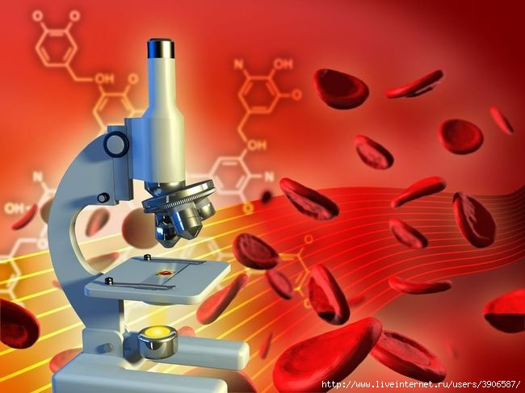
Об’єкт та предмет дослідження
Об’єкт дослідження - показники загального аналізу крові.
Предмет дослідження – фактори, що впливають на зміну показників загального аналізу крові.

Slide 4
Мета і завдання дослідження
Мета: дослідити чинники, які впливають на склад крові та показники загального аналізу крові.
Завдання:
за допомогою огляду літератури визначити найвпливовіші чинники;
визначити вплив пагубних факторів на формені елементи крові;

Slide 5

Гіпотеза
Людина, що вживає алкоголь та палить має більший ризик закупорення судин, аніж здорова людина.

Slide 6
Матеріали та методи дослідження
Методи:
Аналітичний;
Експериментальний;
Мікроскопічний.
Дослідження факторів, що впливають на формені елементи крові;
Оцінка та аналіз результатів;
Проведення лабораторних досліджень
Програма досліджень передбачала:

Slide 7
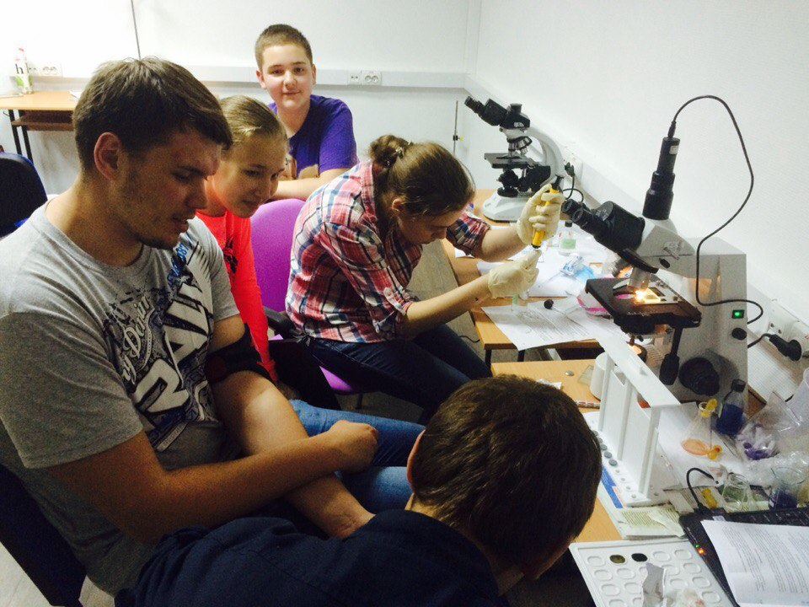
Загально-клінічний аналіз крові
Основні показники, які ми визначали:
кількість лейкоцитів;
кількість еритроцитів;
швидкість осідання еритроцитів;
кількість тромбоцитів.

Slide 8
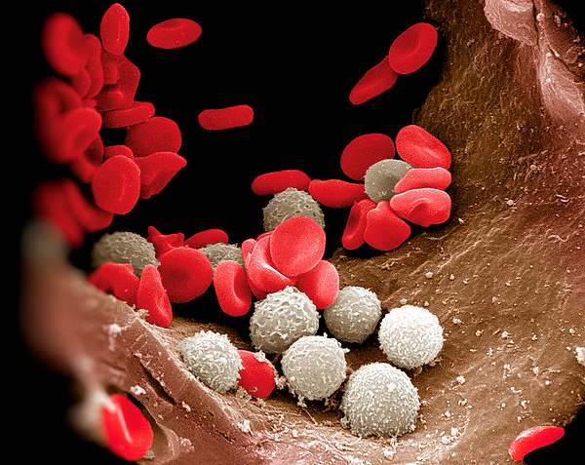
Патології кількості формених елементів крові:
лейкоцитоз;
лейкопенія;
еритропенія;
еритоцитоз;
тромбоцитопенія;
тромбоциноз.

Slide 9
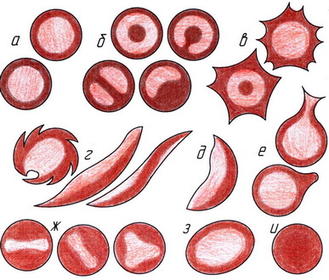
Патологія форми еритроцитів
а - нормальні (дискоцити);
б – мішкоподібні (платіцити);
в - зірчасті (акантоцити);
г - серповидні (дрепаноцити);
д - півмісяцеві (меніскоцити);
е - обірвані (шизоцити);
ж - форми роту (стоматоцити);
з - овальні (елліптоцити);
і - кулясті (сфероцити).

Slide 10
Основні причини зміни ШОЕ
Найбільш високі показники ШОЕ (більше 100 мм/год) характерні для інфекційних процесів:
ГРВІ, грипу, гаймориту, бронхітів, пневмоній, туберкульозу тощо;
інфекцій сечовивідних шляхів (пієлонефрит, цистит);
вірусних гепатитів та грибкових інфекцій.
Захворювання в патогенезі яких знаходиться руйнування та некроз тканин- інфаркт, інсульт, злоякісні утворення, туберкульоз
Системні захворювання сполучної тканини

Slide 11
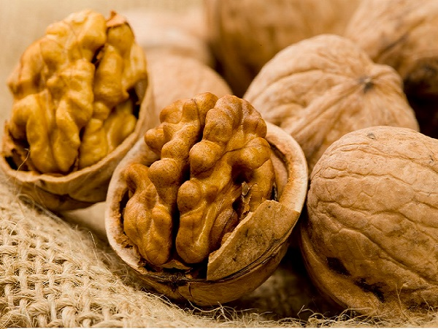
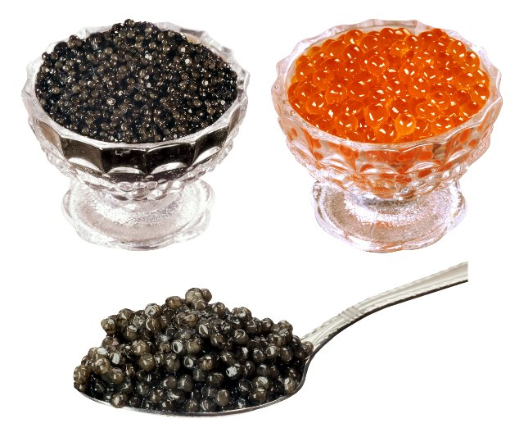

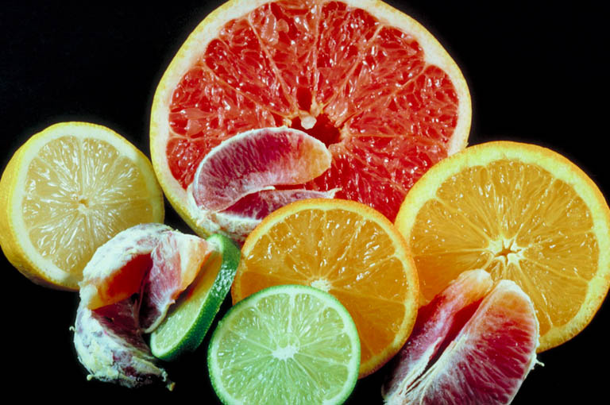
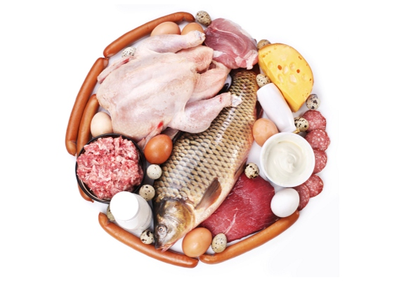

Вплив їжі на формені елементи крові
Лейкоцити:
Еритроцити:
Тромбоцити:

Slide 12
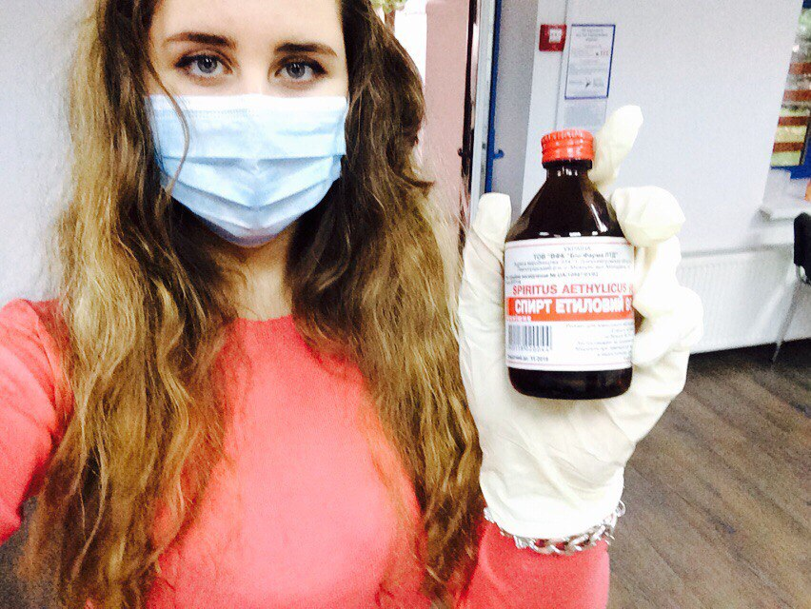
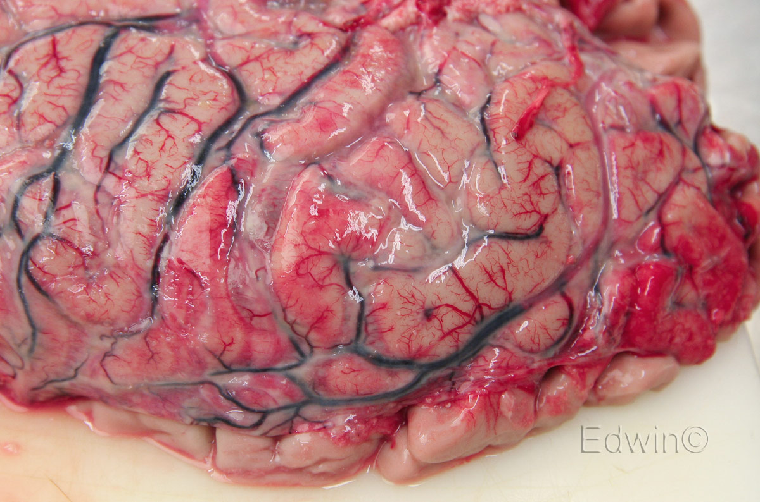
Вплив спирту на формені елементи крові

Slide 13
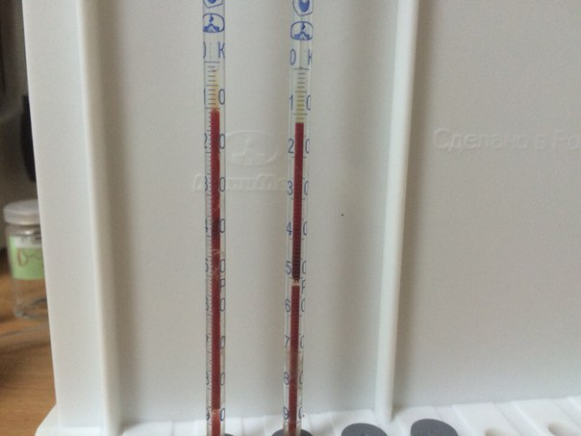

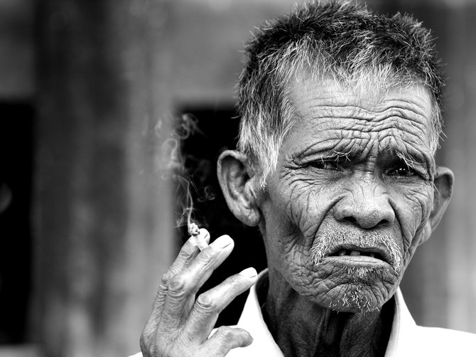
Вплив нікотину на формені елементи крові

Slide 14
Зміна показників аналізу крові
Людина Показник | Звички людини
 | Людина, що палить | Людина, що вживає алкоголь | Здорова людина
Кількість еритроцитів | 6*10¹²/л | 5,9*10¹²/л | 5*10¹²/л
Кількість лейкоцитів | 10,1*10⁹/л | 3,9*10⁹/л | 6,8*10⁹/л
Кількість тромбоцитів | 325*10⁹/л | 168 * 10⁹/л | 236*10⁹/л
ШОЕ | 11мм/ч | 12мм/ч | 5мм/ч

Slide 15
Висновки
Під час роботи було виявлено що пагубні звички мають дуже серйозний вплив на показники загального аналізу крові.
Обґрунтовано причини погіршення стану здоров’я.
Було визначено вплив алкоголю та нікотину на формені елементи крові.

Slide 16
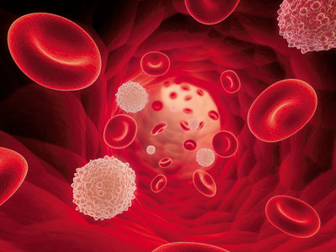
Дякуємо за увагу!

